Slide 1
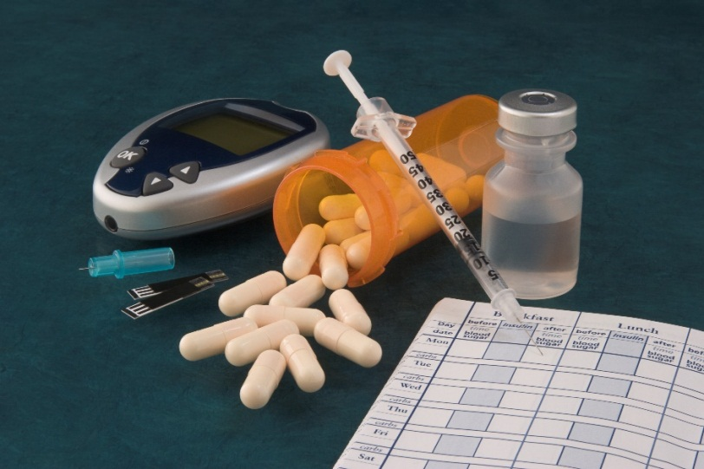
Сестринский уход при сахарном диабете 1 типа
ГБПОУ «Самарский медицинский колледж им. Н. Ляпиной»
Андреева Е.В.
Инюшкина Ю.Е.
Самара, 2023

Slide 2
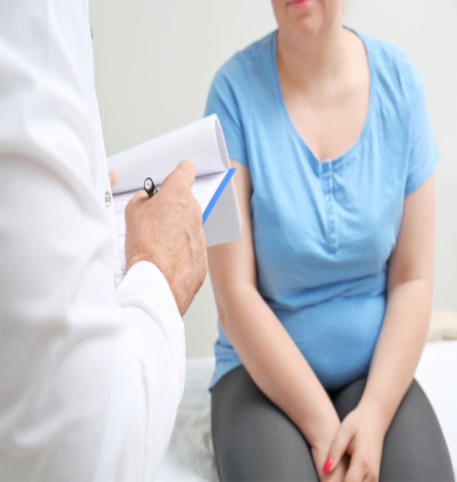
Сахарный диабет (сахарная болезнь, мочеизнурение)-это эндокринная патология, обусловленная недостаточностью гормона инсулина, характеризующаяся нарушением всех видов обмена веществ, преимущественно углеводного.

Slide 3
Актуальность
Важность проблемы сахарного диабета во всем мире обусловлена высокой распространенностью заболевания, ранней инвалидизацией пациентов, высокой смертностью.Это явилось основанием для экспертов ВОЗ расценивать сахарный диабет как эпидемию особого неинфекционного заболевания, а борьбу с ним считать приоритетом национальных систем здравоохранения.

Slide 4
Актуальность
По данным ВОЗ заболеваемость сахарным диабетом в 2010 г составила 239,4 млн. чел, а к 2025 г. составит более 300,0 млн чел и это свидетельствует о том, что сахарный диабет является серьезной медико-социальной проблемой во всем мире.
Сахарный диабет опасен своими «поздними» осложнениями которые приводят к инвалидности и сокращению жизни.

Slide 5
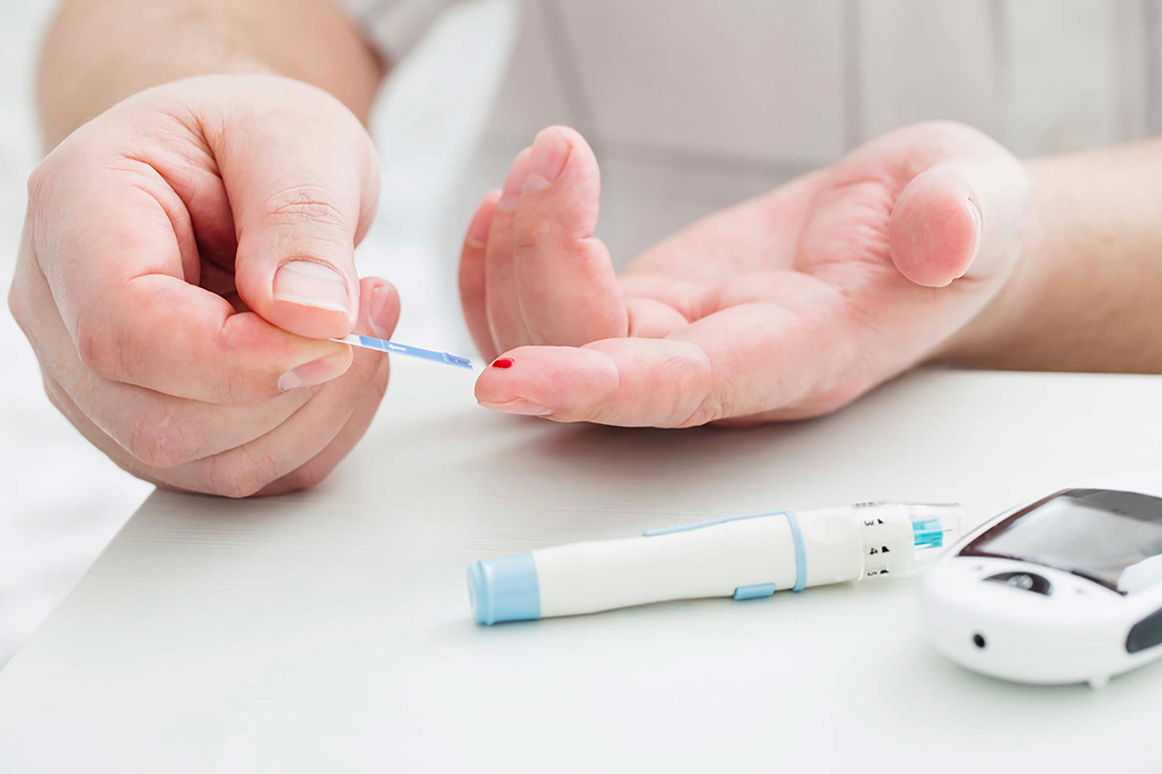
Актуальность
Сахарный диабет - одна из ведущих медико-социальных проблем современной медицины. Широкая распространенность, ранняя инвалидизация пациентов, высокая смертность явились основанием для экспертов ВОЗ расценивать сахарный диабет как эпидемию особого неинфекционного заболевания, а борьбу с ним считать приоритетом национальных систем здравоохранения.

Slide 6
Актуальность
Сахарный диабет входит в тройку самых распространенных заболеваний, уступая только сердечно-сосудистым болезням и раку.
Сахарный диабет у женщин развивается в 2 раза чаще, чем у мужчин. В последнее время довольно часто диагностируется диабет у детей, в том числе и у новорожденных.

Slide 7
Определение
Сахарный диабет — это группа эндокринных заболеваний, развивающихся вследствие недостаточности гормона инсулина, в результате чего развивается гипергликемия — стойкое увеличение содержания глюкозы в крови.

Slide 8
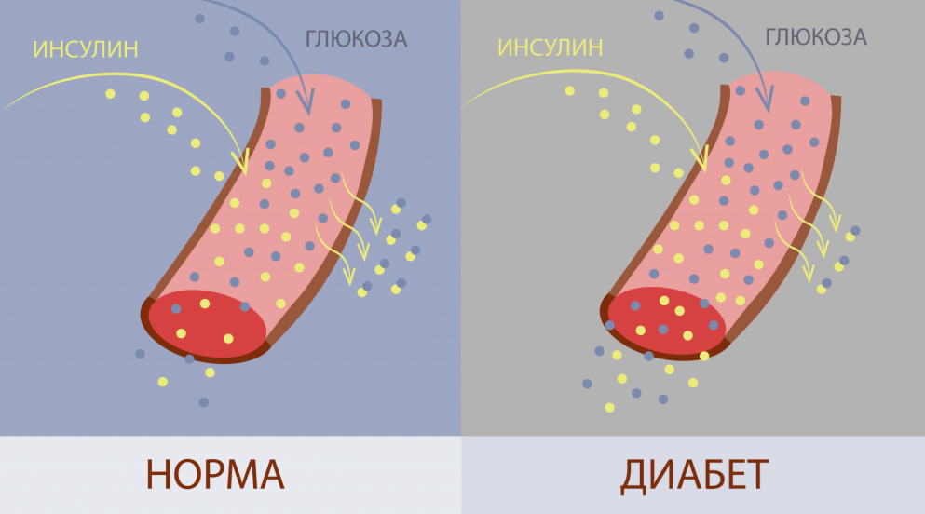
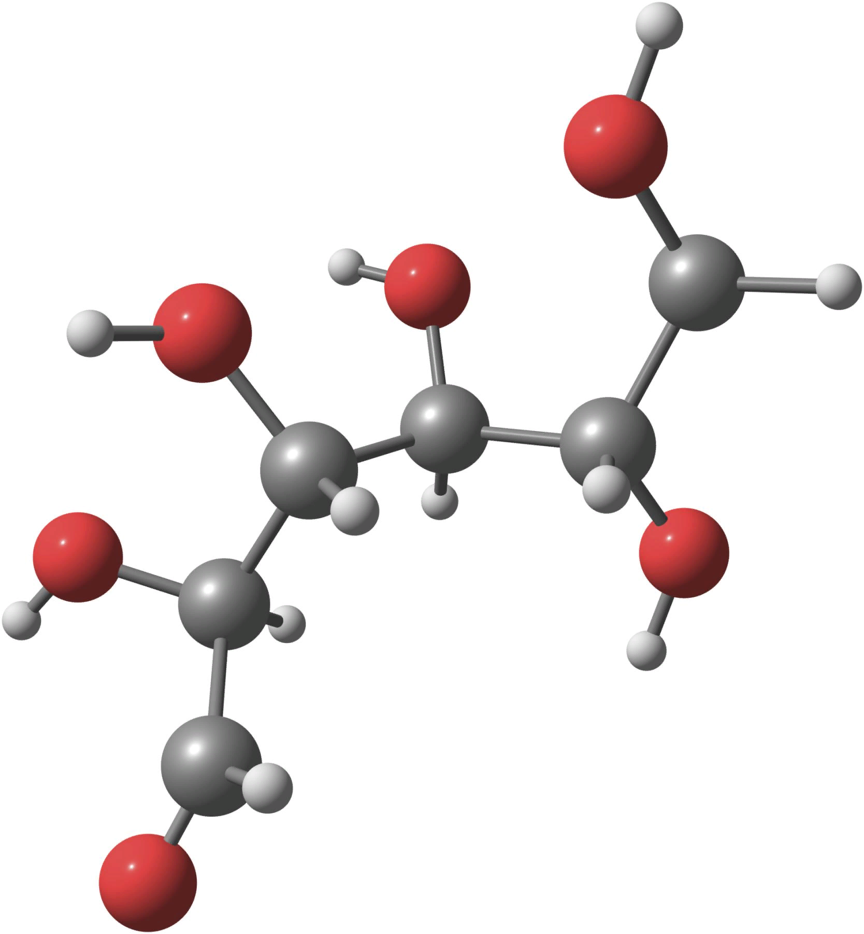
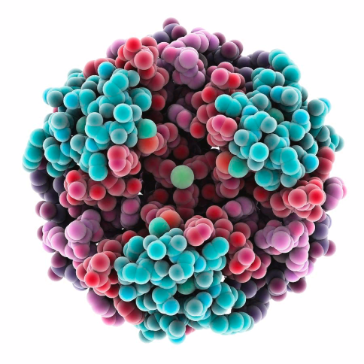
Общие сведения
Глюкоза — это простой углевод, универсальный источник энергии для организма. Но при патологиях обмена веществ глюкоза может накапливаться в крови и оказывать токсическое действие на сердце и сосуды.
Молекула глюкозы
Молекула инсулина
Инсулин – это гормон, необходимый для поступления глюкозы (сахара) в клетки тканей. Поскольку за поддержание нормальной концентрации сахара в крови отвечает гормон инсулин, то именно его недостаточное образование ведет к развитию диабета.

Slide 9
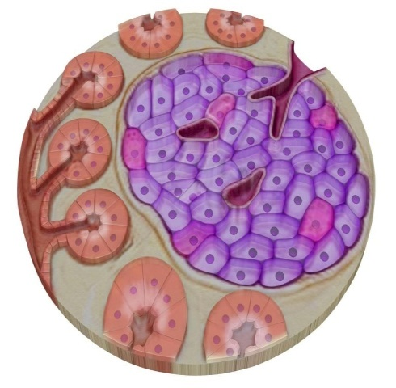
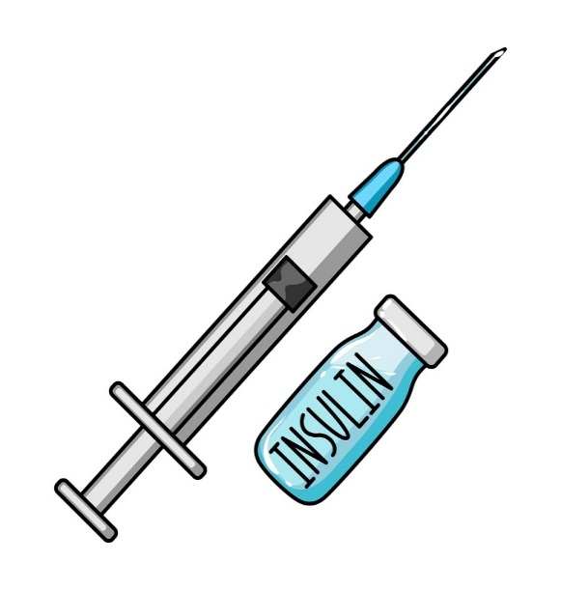
Общие сведения о сахарном диабете
Инсулин был назван от латинского слова «insula» («остров») потому, что этот гормон секретируется
β-клетками островков Лангерганса в поджелудочной железе.
Инсулин – это гормон, который позволяет глюкозе попадать в клетки. Без него ваша кровь превратится в сахарный сироп. Сейчас инсулин вырабатывают пекарские дрожжи и кишечная палочка.

Slide 10
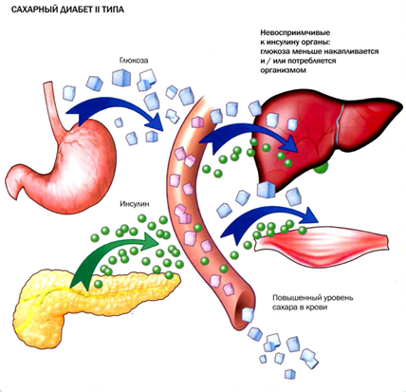
Определение
Сахарный диабет 1-го типа (инсулинозависимый сахарный диабет, СД 1-го типа) — аутоиммунное заболевание, при котором иммунные клетки борются не с вирусами, бактериями и другими патогенами: они ошибочно атакуют поджелудочную железу, вырабатывающую инсулин. Из-за этого развивается абсолютный дефицит инсулина, а в крови увеличивается концентрация глюкозы (сахара).

Slide 11
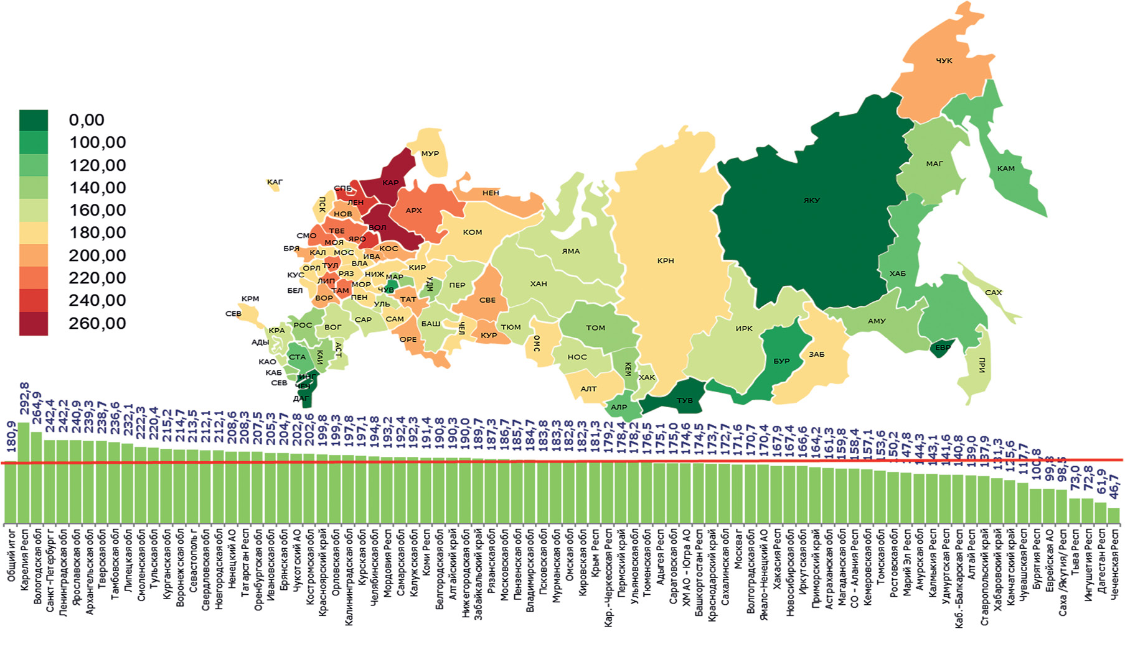
Распространенность сахарного диабета 1 типа в России
Распространенность сахарного диабета 1 типа на 100 тыс. населения, 85 регионов Российской Федерации, 01.01.2021 г. (1 регион по данным Росстат).

Slide 12
Этиологическая классификация
1.Сахарный диабет 1-го типа или «юношеский диабет», однако заболеть могут люди любого возраста. Он характеризуется абсолютным дефицитом инсулина, то есть его не хватает для выполнения своей функции.
2.Сахарный диабет 2-го типа (дефект секреции инсулина на фоне инсулинорезистентности)
3.Гестационный сахарный диабет — патологическое состояние, характеризующееся гипергликемией, возникающей на фоне беременности у некоторых женщин и обычно спонтанно исчезающее после родов.

Slide 13
Клинические классы
Сахарный диабет
1. Инсулинзависимый сахарный диабет (ИЗД)
2.Инсулиннезависимый сахарный диабет (ИНЗД)
а) у лиц с нормальной массой тела
б) у лиц с ожирением
3. Сахарный диабет, связанный с недостаточностью питания

Slide 14
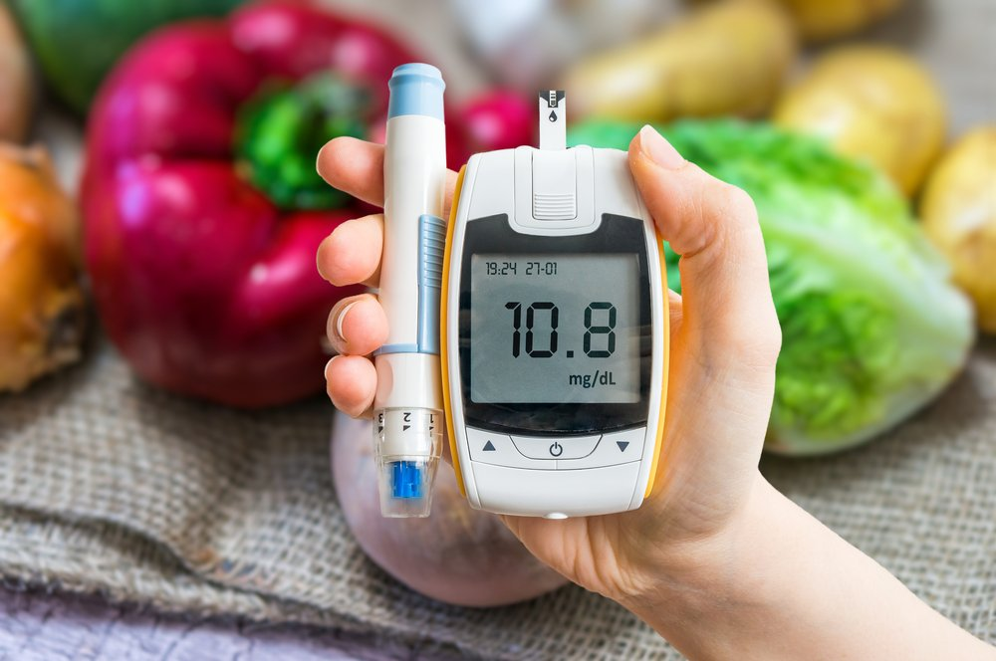
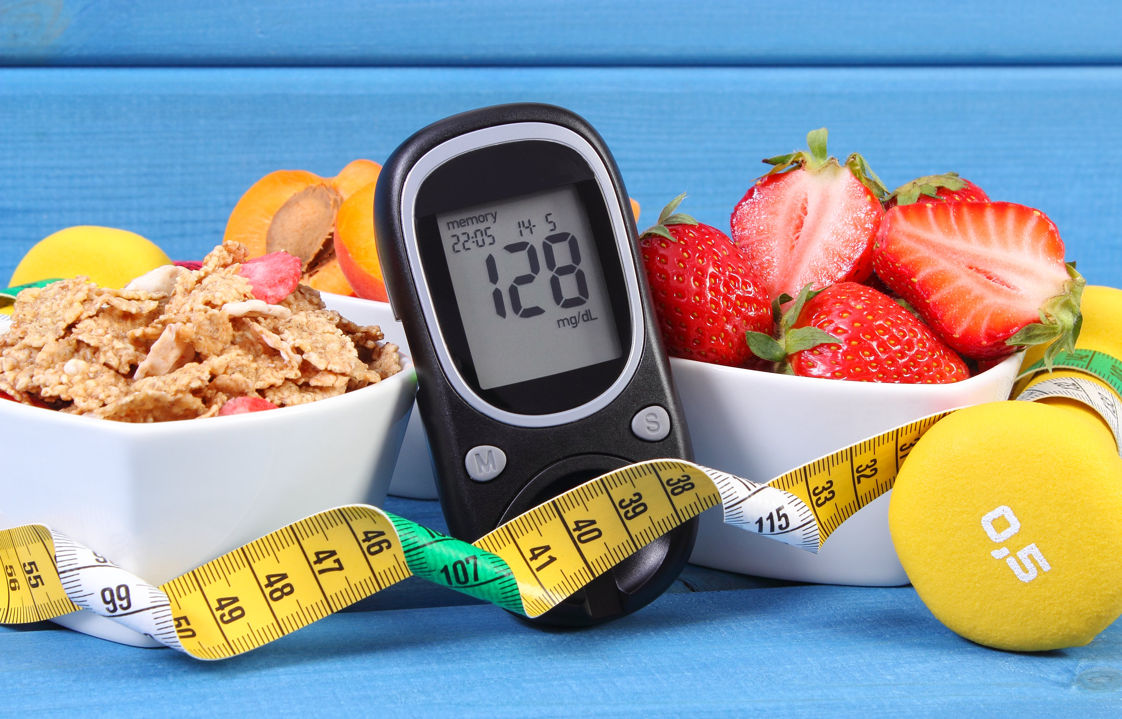
Клинические классы
4. Другие типы диабета, связанные с определенными состояниями и синдромами:
а) заболевания поджелудочной железы;
б) эндокринные заболевания;
в) состояния, вызванные приемом лекарственных препаратов или воздействием химических веществ;
г) аномалии инсулинов или его рецептора;
д) определенные генетические синдромы;
е) смешанные состояния.

Slide 15
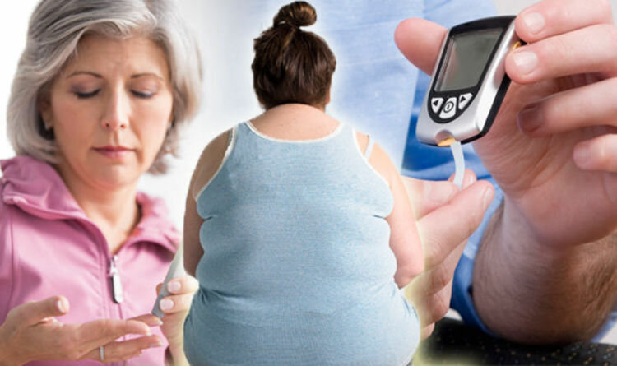
Клинические классы
Нарушенная толерантность к глюкозе
а) у лиц с нормальной массой тела
б) у лиц с ожирением
в) связанная с определенными состояниями и синдромами
Сахарный диабет беременных

Slide 16
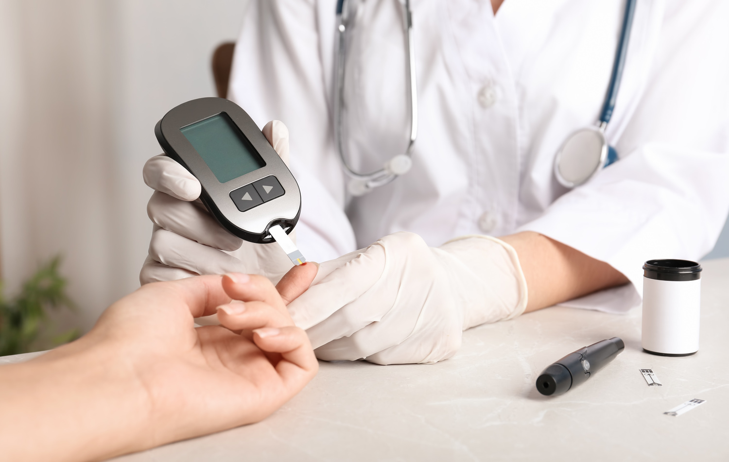
Классы статистического риска
Лица с нормальной толерантностью к глюкозе, но со значительно повышенным риском развития сахарного диабета.
а) предшествовавшие нарушения толерантности к глюкозе
б) потенциальные нарушения толерантности к глюкозе.

Slide 18
Сахарный диабет 1 типа
1 тип сахарного диабета или инсулинозависимый (часто бывает врожденным)-это аутоиммунное заболевание эндокринной системы, которое характеризуется хронической гипергликемией (повышенным уровнем глюкозы в крови) в результате недостаточного производства гормона инсулина.

Slide 19
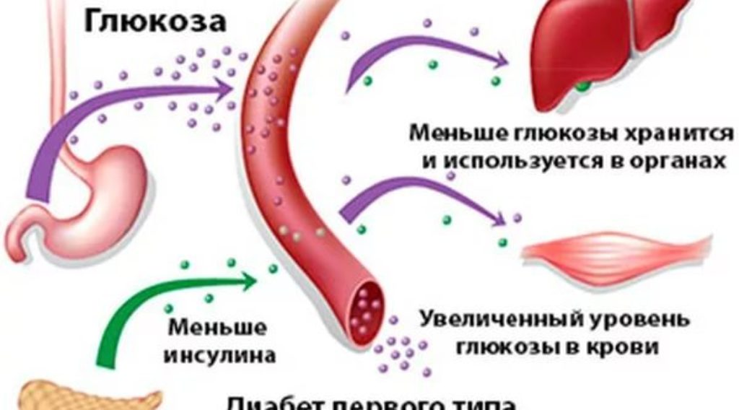
Характеристика сахарного диабета 1 типа
Сахарный диабет I типа или «юношеский диабет», однако заболеть могут люди любого возраста. Он характеризуется деструкцией β-клеток, приводящей к абсолютной инсулиновой недостаточности. Этот вид сахарного диабета может быть аутоиммунным и идиопатическим.

Slide 20
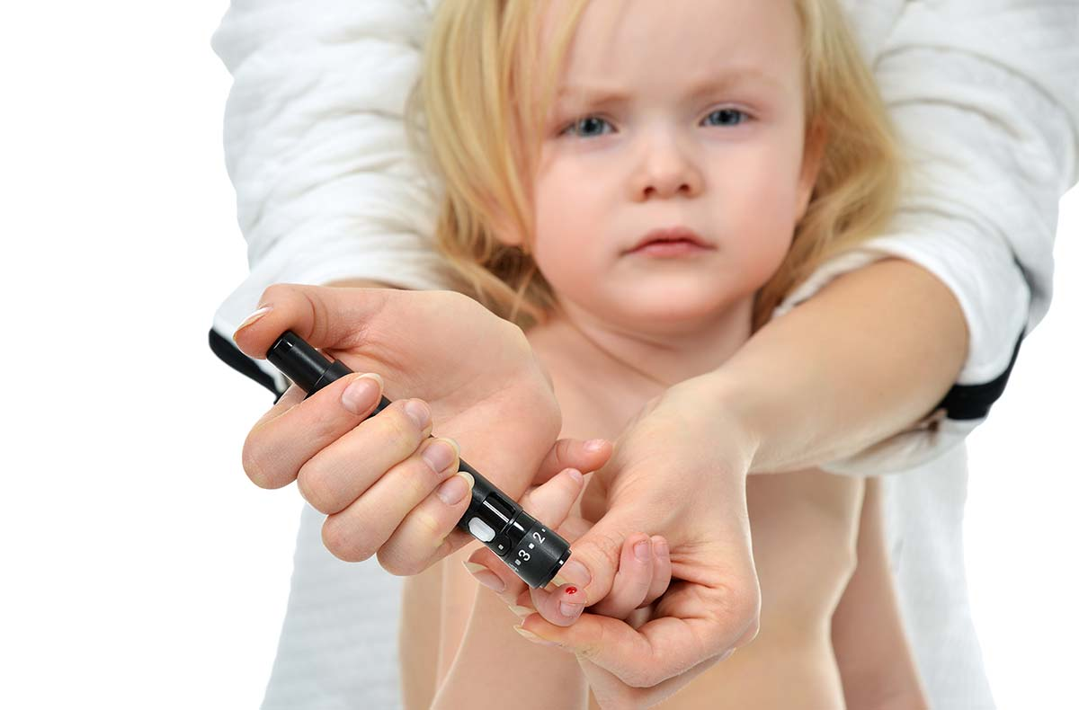
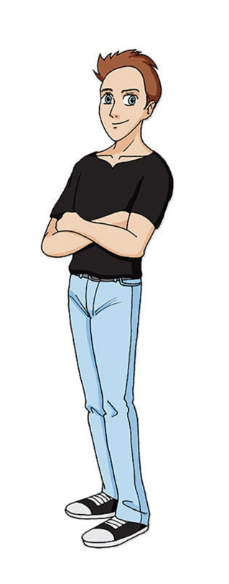
Сахарный диабет 1 типа
В основе сахарного диабета 1 типа (инсулинозависимого) - лежит нарушение работы β-клеток островков Лангерганса поджелудочной железы, вследствие аутоиммунной реакции и наследственной предрасположенности, приводящее к абсолютной инсулиновой недостаточности и развитию хронической гипергликемии (повышению уровня глюкозы в крови). Чаще болеют дети и люди молодого возраста.

Slide 21
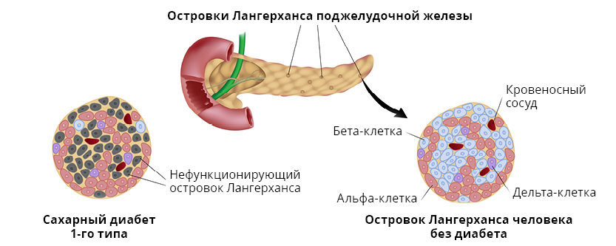
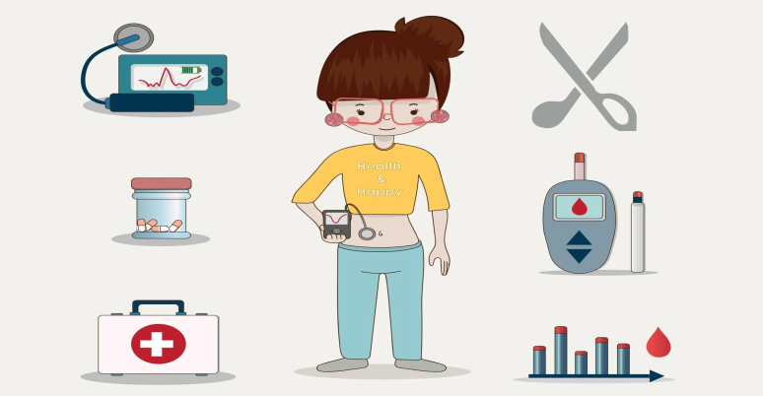
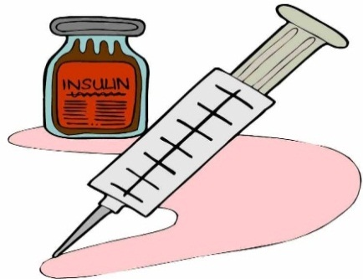
Сахарный диабет 1 типа
Инсулинозависимый сахарный диабет (диабет молодых) чаще всего возникает в возрасте до 30 лет. Течение болезни довольно тяжелое и требует лечения инсулином.
Причина: выработка организмом антител, которые уничтожают клетки поджелудочной железы, вырабатывающие инсулин.

Slide 22
Классификация
Классификация по тяжести течения заболевания:
Лёгкая (I степень) форма болезни характеризуется невысоким уровнем гликемии, которая не превышает 8 ммоль/л натощак, когда нет больших колебаний содержимого сахара в крови на протяжении суток, незначительная суточная глюкозурия (от следов до 20 г/л). Состояние компенсации поддерживается с помощью диетотерапии. При лёгкой форме диабета могут диагностироваться у больного сахарным диабетом ангионейропатии доклинической и функциональной стадий.

Slide 23
Классификация
При средней (ІІ степень) тяжести сахарного диабета гликемия натощак повышается, как правило, до 14 ммоль/л, колебания гликемии на протяжении суток, суточная глюкозурия обычно не превышает 40 г/л, эпизодически развивается кетоз или кетоацидоз. Компенсация диабета достигается диетой и приёмом сахароснижающих пероральных средств или введением инсулина (в случае развития вторичной сульфамидорезистентности) в дозе, которая не превышает 40 ОД на сутки. У этих больных могут выявляться диабетические ангионейропатии различной локализации и функциональных стадий.

Slide 24
Классификация
Тяжёлая (ІІІ степень) форма диабета характеризуется высокими уровнями гликемии (натощак свыше 14 ммоль/л), значительными колебаниями содержимого сахара в крови на протяжении суток, высоким уровнем глюкозурии (свыше 40-50 г/л). Больные нуждаются в постоянной инсулинотерапии в дозе 60 ОД и больше, у них выявляются различные диабетические ангионейропатии.

Slide 25
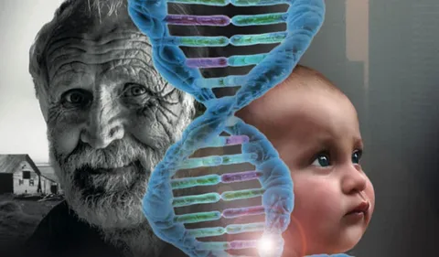
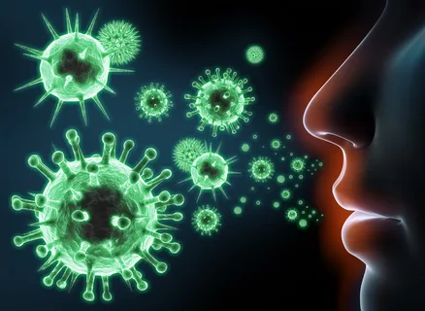
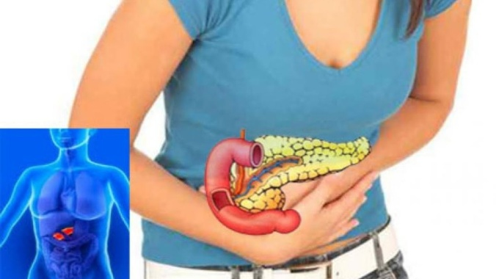
Факторы риска сахарного диабета 1 типа
Вероятные триггеры сахарного диабета 1-го типа:
- генетические нарушения, из-за которых снижается чувствительность клеток к глюкозе, изменяется работа поджелудочной железы, а инсулин производится в недостаточном количестве;
- вирусные инфекции — ретровирусы, вирусы Коксаки, краснухи, Эпштейна-Барр способны разрушить клетки поджелудочной железы при попадании в орган;
- хронические заболевания, при которых поражается поджелудочная железа, — панкреатит, муковисцидоз, гемохроматоз;

Slide 26
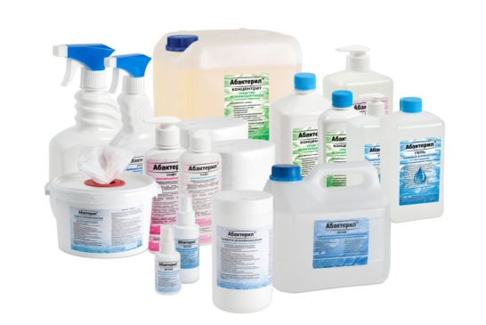
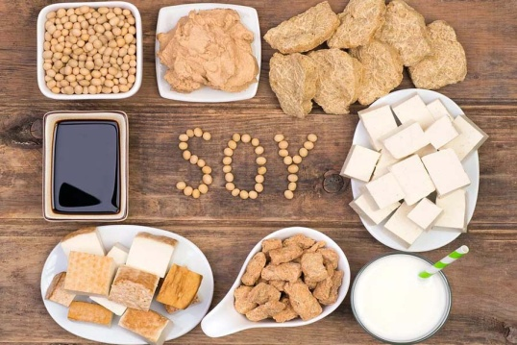
Факторы риска сахарного диабета 1 типа
- воздействие тяжёлых металлов, нитратов, родентицидов, которые применяются для уничтожения грызунов.
- радиационное излучение, хронический стресс, употребление продуктов, содержащих глютен, сою, коровье молоко, ненасыщенные жиры, антиоксиданты при определённых условиях может спровоцировать аутоиммунное разрушение поджелудочной железы

Slide 27
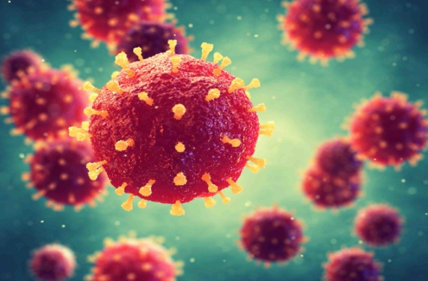
Факторы риска сахарного диабета 1 типа
- наследственная предрасположенность
-вирусные инфекции (ретровирусы, вирусы Коксаки, краснухи, которые способны разрушить клетки поджелудочной железы при попадании в орган);
хронические заболевания, при которых поражается
поджелудочная железа (панкреатит, муковисцидоз, гемохро-
матоз);

Slide 28
Механизм развития
Патология может долго развиваться практически без симптомов, поэтому иногда человек даже не замечает, что что-то пошло не так. Однако в это время в сосудах происходят необратимые изменения: глюкоза накапливается в них и оказывает токсический эффект. В результате страдают не только сосуды, но и внутренние органы, головной мозг, нервная система.

Slide 29
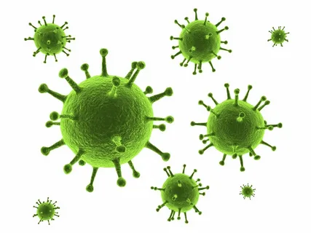
Симптомы сахарного диабета 1-го типа
Сахарный диабет 1-го типа характеризуется острым началом и быстрым развитием метаболических нарушений. Симптомы болезни могут быть тяжёлыми сразу. Как правило, сначала возникают признаки повышенного сахара в крови — гипергликемии.
Нередко болезнь стартует в ответ на острую вирусную инфекцию, сильные эмоциональные переживания или перегрузку легкоусвояемыми углеводами.

Slide 30
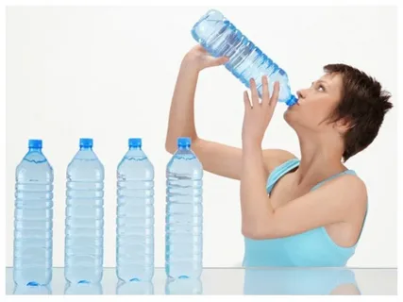
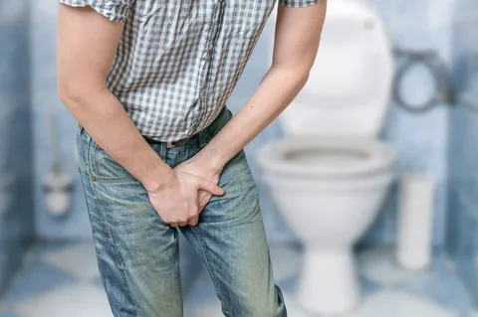
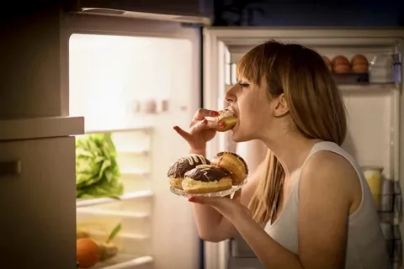
Характерные признаки гипергликемии при сахарном диабете 1-го типа
сильная жажда (полидипсия), которая ощущается сильнее всего в ночные часы и утром. Человек выпивает до 3–5 литров жидкости в сутки;
частое мочеиспускание (при этом моча отходит большими порциями, желание помочиться нередко возникает ночью);недержание мочи по ночам у детей;
- сильное чувство голода (полифагия);

Slide 31
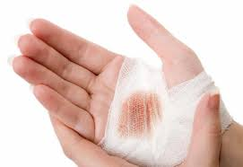
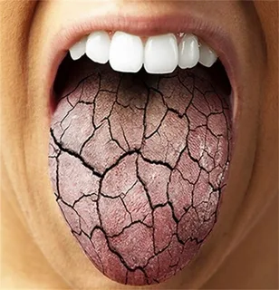
Характерные признаки гипергликемии при сахарном диабете 1-го типа
-- беспричинная потеря веса;
нарушение зрения;
раздражительность;
чувство усталости;
- рецидивирующие инфекци мочеполовой системы или кандидоз;
- медленная регенерация ран;
- ощущение сухости во рту.

Slide 32
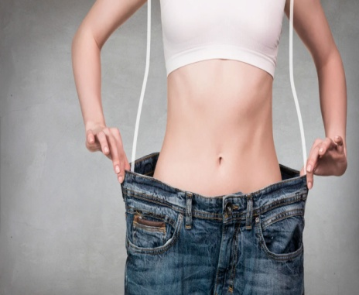
Главные симптомы сахарного диабета 1-го типа
Голод, потеря веса и повышенная утомляемость — развиваются из-за неспособности организма использовать глюкозу для получения энергии.
Частое мочеиспускание и сильная жажда возникают потому, что тело делает всё возможное, чтобы избавиться от избытка глюкозы и поэтому выводит её с мочой по максимуму.

Slide 33
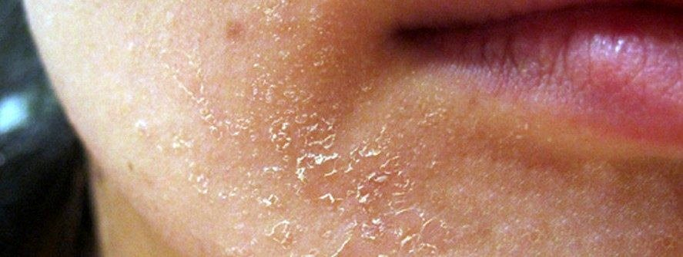
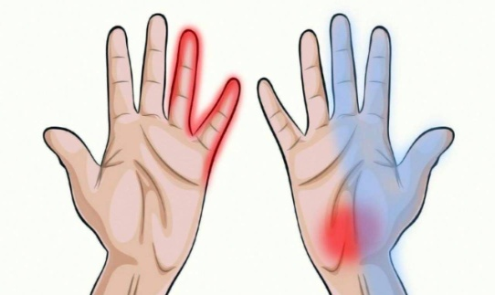
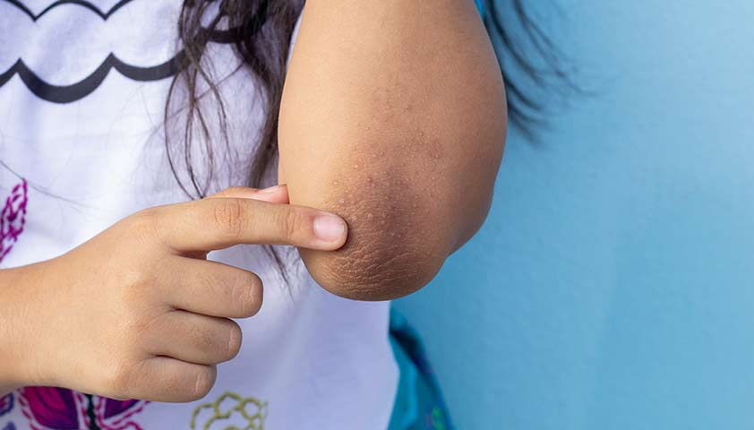
Вторичные симптомы сахарного диабета 1 типа
- сухость и шелушение кожи;
- онемение пальцев на руках или ногах;
- диабетическая дермопатия — пигментные пятна с участками отмерших тканей, которые обычно появляются на ногах из-за медленного заживления ран;
- диабетическая пузырчатка — волдыри на ногах размером от миллиметра до пары сантиметров.
- запах ацетона изо рта.
- чёрный акантоз — тёмные участки кожи на шее, коленях и локтях, в области подмышечных впадин;

Slide 34
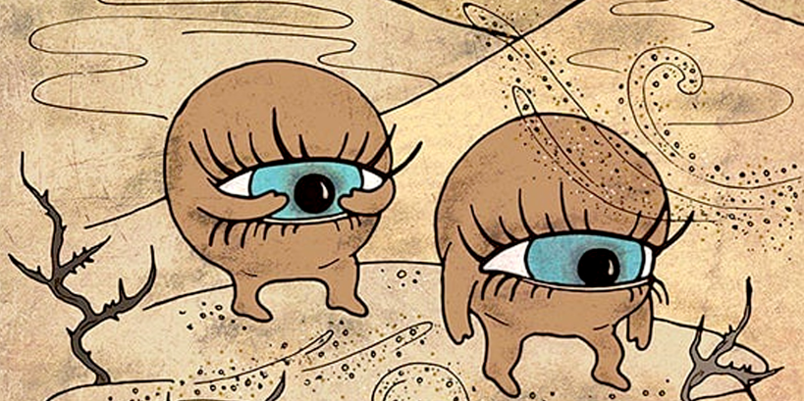
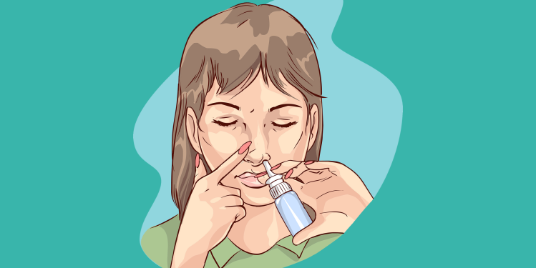
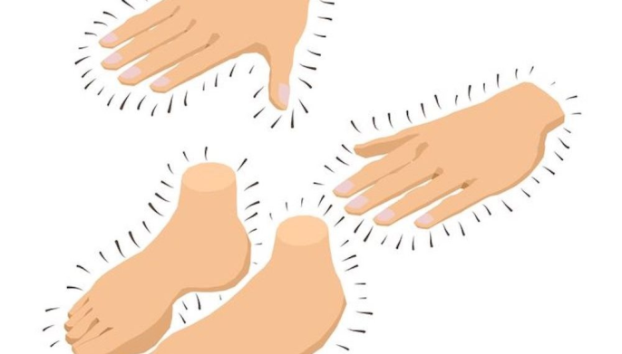
Вторичные симптомы сахарного диабета:
Вторичные симптомы сахарного диабета не связаны напрямую с развитием болезни, а появляются в результате повреждения органов и систем и это:
- сухость и шелушение кожи;
- судороги;
- онемение пальцев на руках или ногах;
- чёрный акантоз — тёмные участки кожи на шее, коленях и локтях, в области подмышечных впадин;

Slide 35
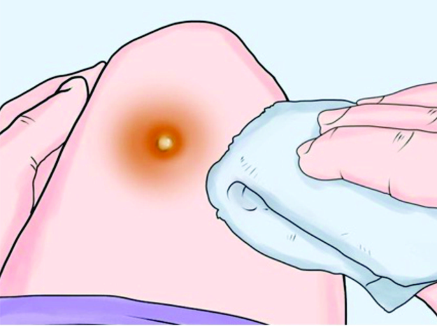
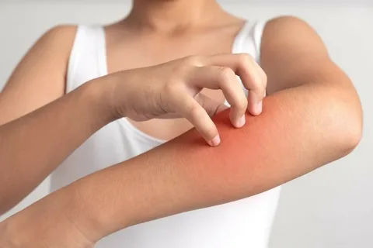
Вторичные симптомы сахарного диабета:
- диабетическая дермопатия, пигментные пятна с участками отмерших тканей, которые обычно появляются на ногах из-за медленного заживления ран;
- диабетическая пузырчатка — волдыри на ногах размером от миллиметра до пары сантиметров. Чаще всего возникают у пожилых пациентов с большим стажем диабета;
- головная боль;
- запах ацетона изо рта;
- кожный зуд.

Slide 36
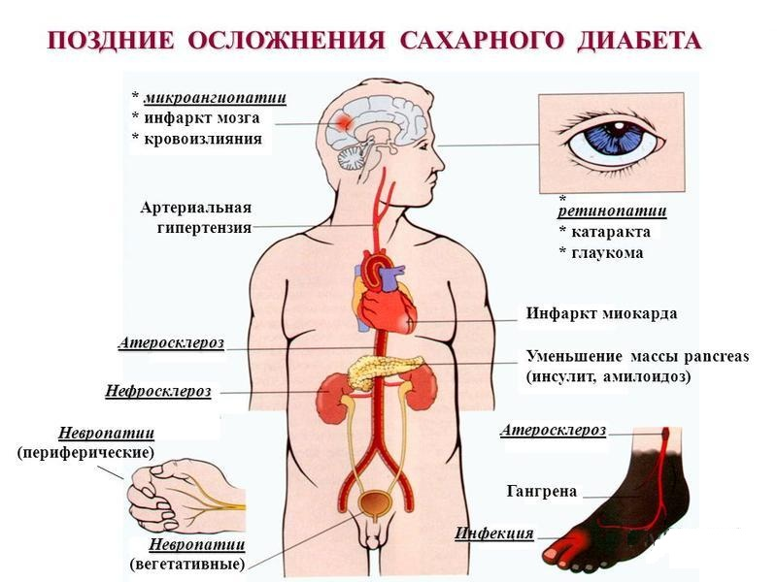
Осложнения
Осложнения обычно развиваются у пациентов, которые не получают лечения, и включают поражение сетчатки глаз, сосудов, почек, нервной системы.
Нарушается регенерация мелких сосудов. Из-за этого раны на теле плохо заживают: даже небольшой порез может превратиться в глубокую загноившуюся язву.
У пациентов с сахарным диабетом может развиться жизнеугрожающее осложнение — диабетическая кома.

Slide 37
Осложнения сахарного диабета 1-го типа
Без лечения метаболические нарушения, обусловленные дефицитом инсулина и избытком глюкозы, только нарастают: усиливается обезвоживание, снижается артериальное давление, развивается гипоксия и отёк коры головного мозга. В итоге это может привести к жизнеугрожающему осложнению - диабетической коме.
В зависимости от уровня глюкозы в крови диабетическую кому делят на два вида: гипогликемическую (связана со снижением уровня сахара) и гипергликемическую (вызвана повышением уровня сахара в крови).
Отдельно выделяют кетоацидотическую, гиперосмолярную и лактацидемическую кому.

Slide 38
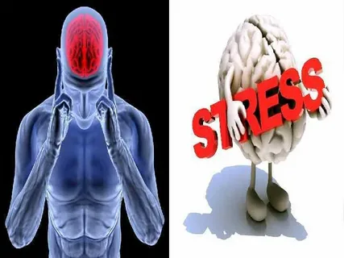
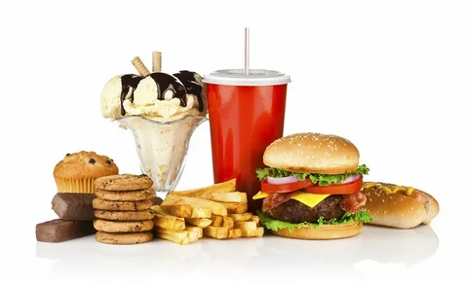
Гипергликемическая кома
Осложнение сахарного диабета, связанное со слишком высоким уровнем сахара в крови. Она сопровождается острой нехваткой инсулина, к которой может привести сильный стресс или богатая быстрыми углеводами пища.

Slide 39
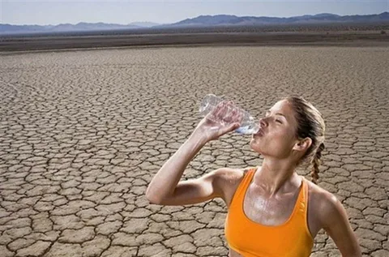
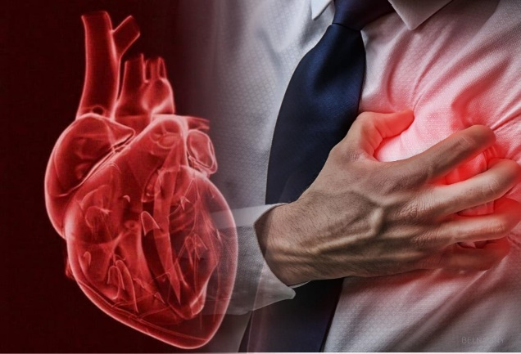
Гипергликемическая кома
Признаки гипергликемии:
- неутолимая жажда,
- учащённое мочеиспускание,
- слабость,
- размытое зрение,
- запах ацетона или яблок изо рта,
- боль в животе,
- частое поверхностное дыхание,
- тошнота и рвота,
- тёплая и сухая кожа,
- низкое артериальное давление.

Slide 40
Гипогликемическая кома
Признаки гипогликемической комы:
дрожь в теле,
озноб,
головокружение,
нервозность или обеспокоенность,
сильный голод,
тошнота,
размытое зрение,
нарушение ритма сердца.
Чтобы купировать гипогликемию при сахарном диабете: Если уровень сахара снижен, следует съесть 15 г быстрых углеводов (выпить сока, принять таблетку глюкозы) и через 15 минут измерить глюкозу в крови.

Slide 41
Кетоацидотическая кома
Диабетический кетоацидоз, или диабетическая кетоацидотическая кома, также возникает на фоне острой нехватки инсулина.
При таком нарушении уровень глюкозы в крови превышает 15 ммоль/л, то есть превосходит норму в три и более раза (норма сахара в крови взрослых — 3,5–5,5 ммоль/л).
В моче появляются токсичные соединения — кетоновые тела, а человек ощущает слабость, испытывает сильную жажду, частые позывы к мочеиспусканию. У него пропадает аппетит, появляется боль в животе, а в выдыхаемом воздухе чувствуется выраженный запах ацетона. Такие симптомы — показание для экстренной госпитализации.

Slide 42
Гиперосмолярная кома
При гиперосмолярной коме у человека значительно возрастает уровень глюкозы (обычно до 33 ммоль/л и выше) и концентрация электролитов в крови (330–500 мосмоль/л), кроме того, у него сгущается кровь, а жидкость усиленно выводится из организма, развивается обезвоживание.
В результате нарушается микроциркуляция крови в головном мозге.
При этом, в отличие от кетоацидотической комы, уровень кетонов не превышает норму, а pH крови не уменьшается.

Slide 43
Гиперосмолярная кома
Симптомы гиперосмолярной комы:
- частые позывы к мочеиспусканию,
- сухость во рту,
частое поверхностное дыхание,
учащённое сердцебиение.
Если не скорректировать состояние, появляются нарушения со стороны нервной системы: галлюцинации, судороги, заторможенность вплоть до потери сознания.

Slide 44
Лактацидемическая кома
Обычно возникает у пациентов с сопутствующими патологиями вроде анемии, отравлением угарным газом, различными видами шока и эпилепсией. В крови накапливается молочная кислота (лактат).
Такое осложнение, как правило, развивается стремительно и проявляется болью в мышцах, расстройствами стула, болью в животе, слабостью, беспокойством, головной болью, тошнотой и рвотой.
Без лечения нарушения со стороны сердца и сосудов только прогрессируют, появляется одышка, пульс учащается. Кожа при этом становится бледной и синюшной.

Slide 45
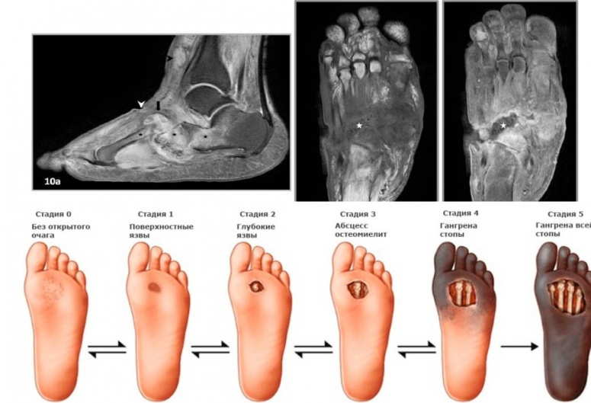
Хронические осложнения сахарного диабета 1-го типа
Классифицируют в зависимости от калибра повреждённых сосудов на макроангиопатии (затрагивают артерии) и микроангиопатии (капилляры).
Под диабетической макроангиопатией чаще всего подразумевают атеросклероз - отложение холестериновых бляшек в просвете сосудов. В результате кровообращение нарушается и может возникнуть инсульт или инфаркт. При диабетической макроангиопатии нередко поражаются нижние конечности и развивается так называемая диабетическая стопа.

Slide 46
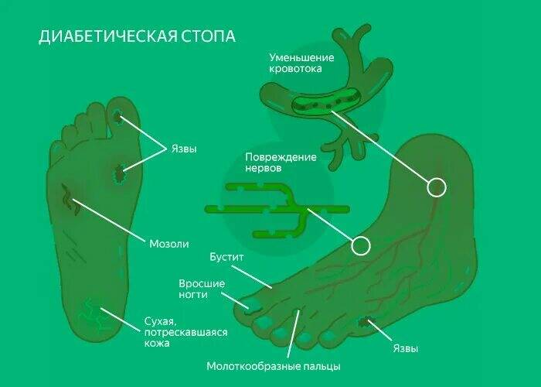
Хронические осложнения сахарного диабета 1-го типа
Диабетическая стопа — осложнение СД 1-го типа, при котором мягкие ткани подошвы подвергаются повышенной травматизации и инфицированию.

Slide 47
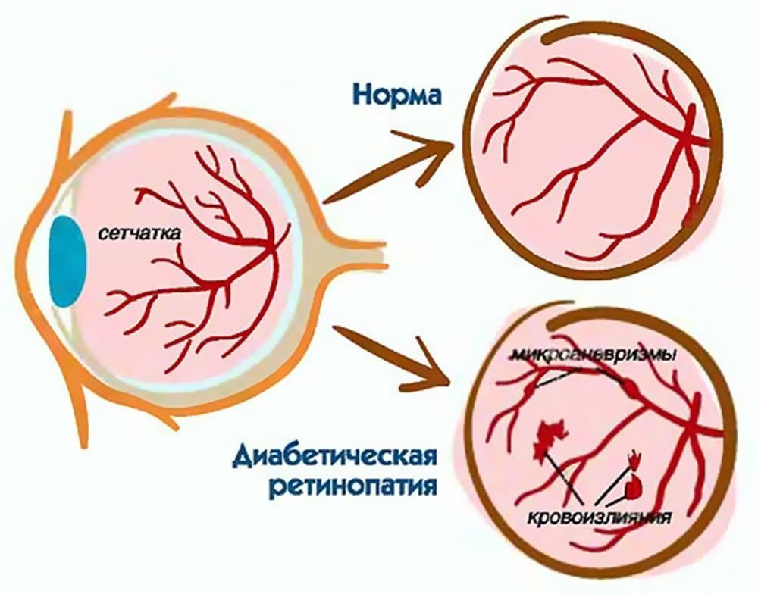
Хронические осложнения сахарного диабета 1-го типа
Поражение глаз при сахарном диабете 1-го типа возникает у 90% пациентов с длительностью патологии более 20 лет.
Нарушается регенерация мелких сосудов. Из-за этого раны на теле плохо заживают. Так, даже небольшой порез может превратиться в глубокую загноившуюся язву.
Предотвратить или хотя бы отсрочить такие осложнения позволяет регулярный мониторинг глюкозы в крови и медикаментозное лечение.

Slide 48
Осложнения
Осложнения СД приводят к ранней инвалидизации и потере трудоспособности больных
Нефропатия
Диабетическая стопа
Ретинопатия

Slide 49
Диагностика сахарного диабета 1-го типа
Часто люди впервые получают диагноз «сахарный диабет 1-го типа», когда попадают к врачу с симптомами гипергликемии: слабостью, низким артериальным давлением, тошнотой и рвотой.
Чтобы не пропустить прогрессирующее нарушение углеводного обмена, врачи рекомендуют один раз в год проходить скрининговое исследование: определять концентрацию глюкозы и других показателей в крови.

Slide 50
Диагностика сахарного диабета 1 типа
Осмотр
Специфических признаков диабета, которые можно было бы выявить при осмотре, не существует. Чтобы определиться с диагнозом, врачу потребуются данные истории болезни: информация о родственниках с сахарным диабетом, о наличии хронических патологий поджелудочной железы, образе жизни, недавно перенесённых инфекционных заболеваниях.
Во время приёма врач может провести экспресс-тест на глюкозу. Превышение нормальных значений — повод для углублённой диагностики.

Slide 51
Лабораторные методы исследования
Существует три стандартных анализа крови, которые обычно используются для диагностики сахарного диабета:
- исследование уровня глюкозы в крови натощак
- случайное измерение содержания глюкозы в крови
- тест на количество гликозилированного гемоглобина.

Slide 52
Лабораторная диагностика сахарного диабета 1 типа
Должна начинаться с исследования крови на уровень глюкозы. Существует несколько методов сдачи данного анализа.
Первый и наиболее распространенный – это сдача крови натощак и второй – через два часа после приема пищи.
Перед сдачей анализа необходимо:
- не употреблять алкогольные напитки за 24 часа до диагностики;
- последний раз принимать пищу не позднее, чем за 8 часов до анализа;
- перед анализом пить только воду;
- не чистить зубы перед сдачей крови.

Slide 53
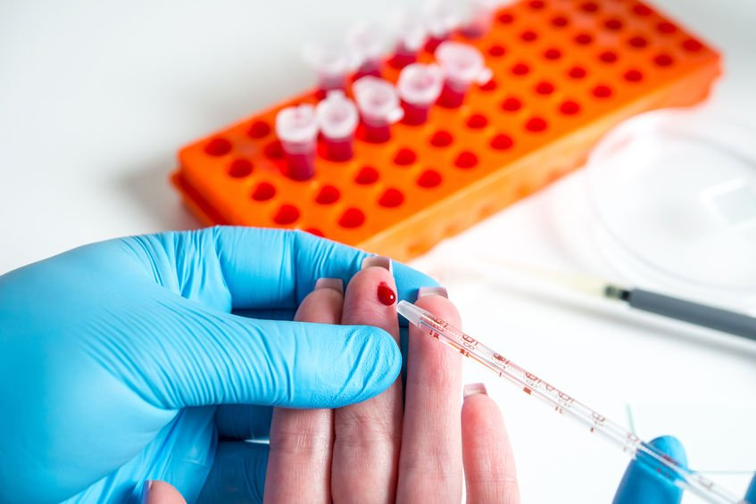
Лабораторная диагностика сахарного диабета 1 типа
Кровь для исследования крови на уровень глюкозы берут из пальца. В редких случаях для определения уровня сахара может потребоваться венозная кровь.
Норма уровня сахара в крови для взрослого человека составляет от 3,2 до 5,5 ммоль/л. Показатель содержания глюкозы в организме выше 6,1 ммоль/л говорит о серьезном нарушении углеводного обмена и о возможном развитие сахарного диабета.

Slide 54
Лабораторные методы исследования сахарного диабета 1 типа
К основным способам исследования относятся:
1. Анализ на уровень сахара в крови.
2. Диагностика на количество гликозилированного гемоглобина.
3. Исследование на глюкозотолерантность.
4. Анализ на наличие сахара в моче.
5. Исследование мочи и крови на присутствие кетоновых тел и их концентрацию. 6. Диагностика уровня фруктозамина.

Slide 55
Гликозилированный гемоглобин
Позволяет определить уровень сахара в крови больного за длительный период времени, вплоть до 3 месяцев.
Тогда как анализ на сахар дает представление об уровне глюкозы в крови только на момент её сдачи. Анализ на гликозилированный гемоглобин не требует от пациента особой подготовки. Его можно сдавать в любое время дня, на сытый и голодный желудок.
Тест на HbA1C определяет, какое количество гемоглобина в крови больного оказалось связанным с глюкозой. Результат этого анализа отражается в процентах:
1. До 5,7% – это норма. Признаков диабета нет.
2. От 5,7% до 6,0% – предрасположенность. Данный результат указывает на наличие у пациента нарушения в углеводном метаболизме.
3. От 6,1 до 6,4 – преддиабет. Пациенту с такими показателями необходимо немедленно приять меры, особенно важно изменить питание.
4. Свыше 6,4 – сахарный диабет.

Slide 56
Дополнительные методы диагностики
К ним относятся следующие исследования:
1. Исследование на уровень инсулина в крови.
2. Анализ на аутоантитела к бета-клеткам поджелудочной железы, вырабатывающим инсулин.
3. Диагностика на проинсулин.
4. Анализ на грелин, адипонектин, лептин, резистин.
5. Исследование на ИИС-пептид.
6. HLA-типирование.

Slide 57
Дополнительные лабораторные исследования
Чтобы выявить осложнения сахарного диабета 1-го типа, используют дополнительные исследования.
Нарушение жирового обмена проявляется повышением содержания холестерина, триглицеридов, липопротеинов в крови, а также усиленной продукцией кетоновых тел.
Если содержание кетоновых тел в моче превышает 5 ммоль/л, показана экстренная госпитализация в стационар.
Чтобы оценить работу щитовидной железы, пациентам с СД 1-го типа дополнительно могут назначить анализ крови на тиреотропный гормон.

Slide 58
Общий анализ мочи
- белок: начинает появляться в моче даже при отсутствии симптомов поражения почек
- сахар: определяется, если в крови превышен почечный порог для глюкозы (9, 6 ммоль/л)
- кетоновые тела выявляют при декомпенсации диабета, их повышение - предвестник комы
лейкоциты, эритроциты и цилиндры
указывают на воспаление инфекционного
или аутоиммунного происхождения,
нефропатию

Slide 59
Общий анализ мочи
- цвет: обильное выведение жидкости снижает концентрацию пигментов, поэтому обычно моча светлая;
- прозрачность: образец бывает мутным при выделении белка;
- запах: становится сладковатым при появлении кетоновых тел;
- удельная плотность: повышена из-за высокой концентрации сахара;
- кислотность: высокая;

Slide 60
Биохимический анализ крови
Инсулин — самый главный гормон, отвечающий за расщепление сахара из крови. При диабете 2 типа он остаётся в норме (3-30 мкЕд/мл), а при диабете 1 типа понижается. Повышение показателей говорит о развитии опухоли поджелудочной железы.

Slide 61
Биохимический анализ крови
С - пептид
Во время формирования инсулина поджелудочной железой от «проинсулина» отщепляется особый белок, это
С-пептид, проникающий в кровь вместе с инсулином.
По его концентрации можно сделать вывод насколько хорошо и правильно осуществляется работа поджелудочной железы. При повышении его концентрации (260 - 1730 пмоль/л) можно говорить о повышении инсулина и развития гиперинсулинизма. Такое состояние является диагностическим признаком преддиабета.

Slide 62
Антитела к клеткам островков поджелудочной железы
Анализ позволяет выявить аутоантитела - токсические признаки, указывающие на атаку имунной системы на собственные клетки поджелудочной железы.
Наличие антител говорит о нарушении нормального функционирования поджелудочной железы и производства инсулина.
Анализ на антитела к клеткам островков поджелудочной железы не требуется для диагностики сахарного диабета 2 типа, т.к. у больных имунная система не направлена на железу и нет аутоантител.

Slide 63
Инструментальные методы исследования сахарного диабета 1 типа
Инструментальные обследования не позволяют диагностировать сахарный диабет, но помогают выявить осложнения болезни.
С помощью ультразвукового исследования внутренних органов врач может оценить состояние почек и поджелудочной железы. Электрокардиография помогает выявить нарушения в работе сердца.
Осмотр через щелевую лампу или с помощью офтальмоскопа позволяет врачу-офтальмологу оценить состояние глазного дна и выявить возможные зрительные нарушения.

Slide 64
Лечение
Диета:
Большую роль в лечении болезни играет питание. При сахарном диабете 1 типа пациенту необходимо отказаться от сладкого, мучного, продуктов с быстрыми углеводами. Питание должно быть дробным и умеренным. Рекомендуется добавить в диету больше овощей.

Slide 65
Рекомендации по диете при сахарном диабет 1 типа
Диета при сахарном диабете 1 типа ( диета №9 по Певзнеру) не менее важна, чем лечение препаратами.
Самое важное при питании – ограничить количество легко усваиваемых углеводов. В целом же питание соответствует здоровому сбалансированному рациону, богатому витаминами и другими полезными веществами.

Slide 66
Рекомендации по диете при сахарном диабет 1 типа
Пациентам при сахарном диабете 1 типа необходимо придерживаться принципов рационального питания, как и здоровым людям.
Единственное отличие состоит в том, что необходимо следить за количеством углеводов, для того чтобы ввести адекватное количество инсулина короткого действия.

Slide 67
Хлебная единица
Расчет количества углеводов, содержащихся в пище, детям и родителям удобнее вести в Хлебной Единице(ХЕ).
За 1 ХЕ принимается 10-12 г углеводов. 1 ХЕ содержится в 1 куске хлеба, ½ банана, маленьком яблоке и т.д.
В зависимости от возраста требуется разное кол-во ХЕ в сутки Существуют специальные таблицы хлебных единиц. Необходимо планировать количество съедаемой пищи, так как инсулин необходимо вводить перед едой.

Slide 68
Хлебная единица
Для того чтобы упростить расчет поступающих в организм углеводов, диетологами было введено понятие - хлебная единица.
Хлебная единица (углеводная единица) - условная единица, разработанная немецкими диетологами, используется для приблизительной оценки количества углеводов в продуктах: 1 ХЕ равна 10 (без учёта пищевых волокон) или 12 граммам (с учётом балластных веществ) углеводов или
20 (25) г хлеба.

Slide 69
Хлебная единица и доза инсулина
Понятие хлебных единиц является ключевым в обеспечении гликемического контроля при сахарном диабете.. 1 ХЕ повышает уровень глюкозы в крови в среднем на 2,77 ммоль/л. Для её усвоения необходима доза инсулина короткого действия в среднем 1,4 ед. и зависит от индивидуальной реакции на пищу и медикаменты, времени суток, возраста, «стажа» больного.
На 1 ХЕ в среднем требуется:
-на завтрак — 1,5—2,5 ед. инсулина;
-на обед 1,0—1,2 ед. инсулина;
-на ужин 1,1—1,3 ед. инсулина.

Slide 70
Способы расчёта хлебных единиц
В течение дня количество необходимого инсулина на одну хлебную единицу может варьироваться, в зависимости от общего психосоматического состояния, физической нагрузки, индивидуальной реакции на инсулинотерапию, возрастной категории больного
При инсулинонезависимом (инсулинорезистентном) типе заболевания ежедневный подсчет качественно-количественного состава углеводов можно использовать для снижения веса. Необходимо просто сократить количество хлебных единиц, заменяя одни продукты другими.

Slide 71
Способ расчёта хлебных единиц
На этикетке продуктов, практически всегда, указывается количественный состав нутриентов на 100 г. Чтобы посчитать хлебные единицы, достаточно разделить число углеводов на 12. К примеру, на сто граммов овсяных хлопьев мелкого помола приходится 54 г углеводов, получается приблизительно 4,5 ХЕ.
Формула Х = (ВЕС * УГ) : 100
Пример:
Яблоко “симиренко” - 175 гр
В 100 гр - 9 гр углеводов
(175 х 9) : 100 = 15,75
15,75 : 10 = 1,5 ХЕ

Slide 72
Способы расчёта хлебных единиц
Для упрощения расчёта ХЕ и составления рациона питания существуют специальные калькуляторы и таблицы.

Slide 73
Таблица хлебных единиц

Slide 74
Составление рациона на день
План питания на 1500 ккалорий (на 12 углеводных (хлебных) единиц). Может меняться в зависимости от индивидуальных особенностей и целей лечения.
Важно отметить что не стоит употреблять более 7 ХЕ за один прием пищи!

Slide 75
Составление рациона на день
1 - Завтрак на 2 углеводные единицы (в 7.30-8.00)
-овощной салат (без масла) или овощи в любом виде
-стакан вареной крупы (рис, гречка, овсянка или вермишель) – 1 уе
-1 кусок любого хлеба, весом 30 г – 1 уе, 2 куска нежирной колбасы или 2 сосиски или 2 куска твердого сыра (нежирный творог)
-стакан чая или кофе с сахарозаменителем

Slide 76
Составление рациона на день
2 - Завтрак на 2 углеводные единицы ( в 10.30- 11.00 )
-1 фрукт 1 уе (1 красное или зеленое яблоко весом 100 г или 1 груша или 1 апельсин или 1 персик или 2 сливы или 2 мандарина или 12-15 ягод клубники или 1 стакан (200г) черешни или смородины)
-1 кусок хлеба (1уе) весом 30г + сыр или колбаса весом 30г

Slide 77
Составление рациона на день
Обед на 3 углеводные единицы ( в 13.30-14.00)
-овощной салат без масла или овощи в любом виде
-щи вегетарианские (если мало картофеля или крупы – можно не учитывать)
-гарнир: 1 стакан вареной крупы (2уе)
-1 кусок хлеба весом 30г (1 уе) + постное мясо или рыба типа трески – 100гр.

Slide 78
Составление рациона на день
Полдник на 1 углеводную единицу (в 16.30-17.00)
-1 стакан кефира или молока (1 уе) + 90 г нежирного творога

Slide 79
Составление рациона на день
1 - Ужин на 1 углеводную единицу ( в 19.30-20.00)
-овощной салат ( без масла)
-½ стакана любой вареной крупы или 1 картошка размером с яйцо или 1,5 столовые ложки картофельного пюре + 1 кусок хлеба весом 30 гр (2уе)
-мясная поджарка или грибы или котлета или рыба или соевые продукты – 100 гр
2 – Ужин на 2 углеводные единицы ( в 22.30 – 23.00 )
-1 фрукт (1 уе) + 1 кусок хлеба (1УЕ) + 30 г обезжиренного творога или вареного мяса
Всего: 12 углеводных единиц в сутки.

Slide 80
Лечение
Полностью вылечить пациента невозможно.
Инсулинозависимый сахарный диабет 1типа является хроническим заболеванием, которое можно контролировать, сохраняя качество и привычный образ жизни.
Основой метода лечения явяется инсулинотерапия.
Больному подбирают вид гормона и рассчитывают дозировку для инъекций. Уколы делают регулярно в течение всей жизни.

Slide 81
Лечение
Для лечения сахарного диабета 1 типа применяется схема инсулинотерапии в режиме многократных инъекций.
Все инсулины различаются по длительности действия:
- ультракороткого
- короткого
- среднего
- продлённого (пролонгированного) действия.

Slide 82
Лечение
Инсулины ультракороткого действия:
"Новорапид", «Апидра».
Они отличаются от инсулинов короткого действия тем, что действуют сразу после введения, через 5-15 минут, такие инсулины можно вводить перед едой, во время или сразу после еды. Пик действия возникает через 1-2 часа. Длительность действия до 4-5 часов.

Slide 83
Лечение
Инсулины короткой продолжительности действия
всегда прозрачного цвета.
К ним относятся "Актрапид НМ", "Хумулин Р", "Ринсулин Р", "Инсуман Рапид", "Биосулин Р".
Инсулин короткого действия начинает работать уже через 20-30 минут после инъекции, пик действия его в крови возникает через 2-4 часа и заканчивается через 6 часов.

Slide 84
Лечение
К инсулинам средней продолжительности действия относятся «Протафан», «Биосулин Н», «Инсуман Базал», «Хумулин НПХ».
Эти инсулины существуют в виде суспензии, они мутные, перед каждым использованием флакон необходимо встряхнуть. Начинают действовать через 2 часа от начала введения и пика действия достигают через 6-10 часов. Время работы данных инсулинов от 12 до 16 часов. Время действия инсулина также зависит от дозы.

Slide 85
Лечение
К инсулинам длительной продолжительности действия (пролонгированные) относятся "Левемир", "Тресиба". Содержимое флакона имеет прозрачный цвет.
Действуют до 24 часов, поэтому вводятся они 1-2 раза в сутки. Не имеют выраженного пика, следовательно, не дают гипогликемии.

Slide 86
Расчет дозы инсулина
Расчет суточной дозы инсулина у больных сахарным диабетом 1 типа проводится с использованием разных коэффициентов: примерное количество инсулина в ЕД рассчитывается на килограмм фактической массы тела, если имеется избыток массы тела — коэффициент снижается на 0,1, при недостатке — увеличивается на 0,1:

Slide 87
Расчет дозы инсулина
0,4—0,5 ЕД/кг массы тела для больных с впервые выявленным СД типа 1; 0,6 ЕД/кг массы тела для больных с СД типа 1 длительностью более года в хорошей компенсации; 0,7 ЕД/кг массы тела для больных с СД типа 1 длительностью более года при неустойчивой компенсации; 0,8 ЕД/кг массы тела для больных с СД типа 1 в ситуации декомпенсации; 0,9 ЕД/кг массы тела для больных СД типа 1 в состоянии кетоацидоза; 1,0 ЕД/кг массы тела для больных СД типа 1 в пубертатном периоде или в III триместре беременности.

Slide 88
Введение инсулина разного действия
Введение инсулина продленного действия должно имитировать нормальную базальную секрецию инсулина организма здорового человека. Его вводят 2 раза в сутки (перед завтраком, перед ужином или на ночь) из расчета не более 50 % от общей суточной дозы инсулина.
Введение инсулина короткого или ультракороткого действия перед основными приемами пищи (завтрак, обед, ужин) производится в дозировке, рассчитываемой по ХЕ(хлебной единице).

Slide 89
Хлебная единица
Суточная потребность в углеводах определяется общим количеством калорий, необходимых конкретному пациенту, и может быть от 70 до 300 г углеводов, что составляет от 7 до 30 ХЕ: на завтрак — 4—8 ХЕ, на обед — 2—4 ХЕ, на ужин — 2—4 ХЕ; 3—4 ХЕ должны быть суммарно во 2-й завтрак, полдник и поздний ужин.

Slide 90
Способы введения инсулина
Инсулин вводится подкожно. Вводить инсулин можно с помощью:
-инсулиновых шприцев;
-шприц-ручек;
-инъекционного порта
-инсулиновой помпы.
Чаще всего вводится с
помощью инсулиновых шприцев.
Инъекционный порт
Шприц-ручка
Инсулиновая помпа

Slide 91
Рекомендуемые места для введения инсулина
Инсулин можно вводить в область передненаружной поверхности бедер, ягодицы, наружную поверхность плеч, живот. В области живота инсулин не вводится вокруг зоны пупка (отступить 2 см по диаметру),
в область срединной линии живота,
от ребер вниз надо отступить 2 см.

Slide 92
Техника введения инсулина
Собираем кожу первым и вторым пальцами в треугольную складку основанием вниз.
Держа иглу срезом вверх, вводим ее быстрым движением под углом 90° в основание складки на всю длину.
Освобождаем левую руку, отпускаем складку и медленно вводим инсулин.
После введения ждем 10 секунд и быстрым движением извлекаем иглу.

Slide 93
Техника введения инсулина

Slide 94
Техника введения инсулина
Самое быстрое действие инсулина наступает при введении в живот, поэтому в живот вводится инсулин короткого действия. Инсулин длительного действия вводится в бедра, ягодицы.

Slide 95
Болюсный и базальный инсулин
Болюсный инсулин - это инсулин быстрого действия. Вводится для снижения глюкозы в крови до целевого уровня.
Базальный инсулин - это инсулин длительного действия. То количество инсулина, которое компенсирует организму базовую потребность в инсулине вне зависимости от приёма пищи

Slide 96
Соотношение базального и болюсного инсулина
30% базального инсулина: - много углеводов в пище (больше 200 граммов в сутки); - высокий уровень физической активности; - 9 и более изменений уровня глюкозы в день; - частое введение микроболюсов, в случае использования помпы; - частые изменения установок в зависимости от того, как проходит день.

Slide 97
Соотношение базального и болюсного инсулина
50% базального инсулина: - 120-200 г углеводов в день; - 3-6 болюсов в день; - использование правил 350 (для углеводного коэффициента)/120 (для коэффициента чувствительности) — для расчета болюса.
70% базального инсулина: - мало углеводов в пище (< 100 г);
редкие болюсы;
снижение чувствительности к инсулину - как физиологическое (подростковый возраст), так и патологическое (ожирение).

Slide 98
Инсулиновая помпа
Новым подходом в лечении сахарного диабета стало применение инсулиновых помп.
Инсулиновая помпа — это дозатор инсулина короткого и ультракороткого действия, имитирующий физиологическую работу поджелудочной железы человека
Через установленную в теле иглу в течение суток с небольшой скоростью больному вводится инсулин короткого или ультракороткого действия. Скорость устанавливается индивидуально самим пациентом исходя из потребности и физической активности на каждый час. Перед каждым поступлением пищи пациент измеряет глюкозу в крови с помощью глюкометра, после чего планирует количество съеденных ХЕ, самостоятельно рассчитывает дозу инсулина и вводит его нажатием кнопки на помпе.

Slide 99
Сестринский уход при сахарном диабете I типа

Slide 100
Медицинская сестра дает рекомендации по физической активности при сахарном диабете 1 типа
Физические упражнения увеличивают скорость всасывания инсулина из места инъекций.
Они также повышают потребление глюкозы без увеличения потребности в инсулине.
Но инсулина должно быть достаточно, иначе мышечные клетки не смогут поглощать глюкозу!
При регулярных физических нагрузках легче предсказать изменения уровня сахара в крови, чем при редких.
Нельзя заниматься физической нагрузкой если уровень сахара в крови превышает 15 ммоль/л, или ниже 5 ммоль/л.

Slide 101
Медицинская сестра рекомендуется соблюдение правильного режима дня, качественный сон и отдых

Slide 102
Медицинская сестра дает рекомендации по физической активности при сахарном диабете 1 типа
Наиболее полезной является аэробная умеренная регулярная физическая нагрузка.
Аэробная нагрузка — это все виды аэробики, ходьба, в том числе спортивная, танцы, велопрогулки или занятия на велотренажере, катание на лыжах, коньках и роликах, плавание, бег.
Регулярными являются занятия по 30-60 минут не реже 3 раз в неделю.
Всего еженедельная физическая активность должна составлять как минимум 150 минут.

Slide 103
Медицинская сестра дает рекомендации пациентам по физической нагрузке при сахарном диабете 1 типа
Заранее планировать физические нагрузки, особенно продолжительностью более 2 часов.
Иметь при себе углеводы в количестве не менее 4 ХЕ при кратковременной и не менее 10 ХЕ при длительной физической активности.
Обязательно измерять уровень сахара до и после нагрузки, а в случае продолжительной физической активности повторите дополнительный самоконтроль каждые 2–3 часа после ее окончания.
Всегда сообщать тренеру, персоналу спортивного клуба или окружающим о наличии сахарного диабета.

Slide 104
Медицинская сестра дает рекомендации по гигиеническому уходу
Медицинская сестра обучает о необходимости обеспечить гигиенический уход за кожными покровами
Поверхность тела следует постоянно увлажнять и питать, используя крем как минимум 3 раза в сутки.
Косметика на основе мочевины — самый предпочтительный вариант.
Если на теле имеются микротрещины, появляются зуд, раздражение и боль, то полезно применять крем на основе декспантенола.

Slide 105
Медицинская сестра информирует об основных принципах рационального питания для пациентов с сахарным диабетом 1 типа
Нормокалорийное, поддерживающее близкую к нормальной массу тела.
Смешанное питание, достаточно богатое растительными волокнами.
Содержание
углеводов – не менее 50%
белков – около 20%
жиров – около 30%
- Ограничение жиров, углеводов и
белков только при избыточной массе
тела, осложнениях диабета или других
сопутствующих состояниях

Slide 106
Медицинская сестра информирует об основных правилах питания при сахарном диабете 1 типа
– грамотно согласовывать количество и время приема углеводсодержащих продуктов (ХЕ) с дозой инсулина.
1 Хлебная Единица (ХЕ) – это количество продукта, содержащее 12 г углеводов или 25-30 г хлеба.
1ХЕ
1 стакан молока
1 картофелина
Половина банана
1 среднее яблоко
2 столовые ложки каши
1 кусок хлеба

Slide 107
Медицинская сестра обучает пациента как правильно считать углеводы
Расчет количества углеводов, содержащихся в пище, детям и родителям удобнее вести в ХЕ. За 1 ХЕ принимается 10-12 г углеводов.
В зависимости от возраста требуется разное кол-во ХЕ в сутки.
Существуют специальные таблицы хлебных единиц. Необходимо планировать количество съедаемой пищи, так как инсулин необходимо вводить перед едой.

Slide 108
Медицинская сестра рассказывает о продуктах, не повышающие уровень глюкозы крови
Продукты, богатые водой клетчаткой, (овощи, зелень, грибы).
Продукты, богатые жиром,(сливочное масло, растительное масло, майонез, сало).
Белковые и белково-жировые продукты, (рыба, мясо, птица, яйца, сыр, творог).

Slide 109
Медицинская сестра рассказывает о продуктах, повышающие уровень глюкозы крови
Зерновые (злаковые) - хлеб, крупы (рис, греча, овес, пшено, перловка и др.), макароны, вермишель | Все фрукты | Молоко, кефир и другие жидкие молочные продукты (кроме нежирного творога) | Некоторые сорта овощей – картофель, кукуруза

Slide 110
Медицинская сестра рассказывает использовании сахарозаменителей
Печенье диабетическое
Печенье обычное
В 100г содержится:
• Белки – 6,5г
• Жиры – 19,5г
• Углеводы – 60г
В 100г содержится:
• Белки – 7,0г
• Жиры – 16,0г
• Углеводы – 64г

Slide 111
Медицинская сестра информирует о подготовке к сбору анализа крови на сахар
Анализ на глюкозу сдают утром строго натощак (10-12 часов голода, чистую воду пить можно).
Накануне придерживаться стандартной диеты, исключить прием алкоголя.
Кровь берут из безымянного пальца левой руки при сахарном диабете - повышение сахара в крови (гипергликемия).
Исследуется для подтверждения диагноза не менее двух раз. нормальный уровень глюкозы в крови колеблется у здоровых людей в пределах
3,5-5,5 ммоль/л. "Диабетическим порогом" называется показатель анализа натощак свыше 7 ммоль/л,

Slide 112
Медицинская сестра информирует о подготовке к сбору анализа мочи на сахар
Моча собирается в течение суток:
Утром, в 6:00 опорожнить мочевой пузырь, все последующие порции мочи, выделенные в течение дня, ночи и утренняя порция следующего дня собираются в одну емкость, которая хранится в холодильнике в течение всего времени сбора (это необходимое условие, так как при комнатной температуре существенно снижается содержание глюкозы) При сахарном диабете -сахар в моче (глюкозурия) в норме сахара нет

Slide 113
Медицинская сестра информирует о сущности исследования глюкозотолерантного теста
- Глюкозотолерантный тест допустимо проводить только при условии, что содержание глюкозы в крови не превышает 6,7 ммоль/л, поэтому непосредственно перед исследованием в лабораторном отделении выполняют экспресс-анализ на глюкозу.
- Кровь для теста берут трижды: натощак, через час и через 2 часа после углеводной нагрузки (пациенту дают выпить 200 мл сахарного сиропа, содержащего 75 г сухой глюкозы). Всё это время (около 2,5 часа) следует находиться в лабораторном отделении.

Slide 114
Медицинская сестра информирует о правилах подготовки к глюкозотолерантному тесту
За 3 дня до исследования необходимо придерживаться привычных физических нагрузок и ежедневного рациона.
За 24 часа до теста следует исключить алкоголь, не курить и воздержаться от интенсивных физических нагрузок.
По согласованию с врачом следует прекратить приём адреналина, стероидов, кофеина, мочегонных лекарств тиазидного ряда, психотропных средств и антидепрессантов.
За 8 часов до взятия крови не следует есть, а также пить сахаросодержащие напитки (сок, молоко, кофе и др.). Можно пить негазированную воду. Накануне исследования лучше поужинать лёгкой, нежирной пищей.
За 15 минут до взятия крови желательно немного отдохнуть: посидеть в лабораторном отделении, отдышаться, успокоиться.

Slide 115
Медицинская сестра информирует о правилах подготовки к глюкозотолерантному тесту
Перед исследованием пациенту рекомендуется в течение трёх дней питаться неограниченно (примерно 150 г углеводов в сутки) при обычной физической нагрузке.
На четвёртый день утром натощак производится забор крови, после чего перорально (через рот) назначается 75 г глюкозы, растворённой в 300 мл воды.
Через два часа снова осуществляется забор крови на содержание глюкозы.
По полученным данным определяется соответствие норме или нарушение толерантности к глюкозе.

Slide 116
Медицинская сестра рассказывает об определении уровня сахара в крови при использовании глюкометра
Для самоконтроля уровня глюкозы крови рекомендуется применять глюкометры, предназначенные для индивидуального использования.

Slide 117
Медицинская сестра знает устройство глюкометра
Глюкометр – это медицинский прибор для измерения уровня глюкозы в крови. Есть глюкометры инвазивные, при использовании которых необходимо проколоть кожу и выдавить капельку крови, и неинвазивные – они определяют уровень сахара без прокола.

Slide 118
Медицинская сестра знает механизм действия глюкометра
Глюкометр представляет собой корпус с дисплеем, на котором видны результаты измерения, и кнопками управления. В корпусе есть небольшая прорезь для тест-полосок – тех самых, на которые наносится капля крови.

Slide 119
Медицинская сестра знает разновидности глюкометров
В аптеках представлены самые разные модели глюкометров – простые, с минимальным набором функций и одной кнопкой, и более современные, с дополнительными опциями.
Современные глюкометры позволяют измерять не только уровень сахара в крови, но и холестерина, триглицеридов.
Есть компактные модели
Существуют приборы, которые синхронизируются с компьютером или смартфоном.
Глюкометр с голосовым оповещением результата подойдет тем, кто плохо видит.
Ланцеты с автоматическим прокалывателем кожи актуальны при измерении уровня глюкозы в крови у детей.

Slide 120
Фотометрический глюкометр
На тест-полоску нанесен специальный реагент, который меняет цвет при соприкосновении с кровью.
На основании интенсивности окраски прибор анализирует уровень сахара

Slide 121
Электрохимический глюкометр
На тест-полоски нанесен специальный реактив.
При его соприкосновении с кровью возникает импульс, который фиксирует прибор и на основе этого высчитывает результат

Slide 122
Биосенсорный глюкометр
Из инвазивных глюкометров считается самым точным.
На тест-полоску также нанесено определенное соединение, на который реагирует глюкоза.
Это приводит к изменению электрического потенциала, что и регистрирует прибор

Slide 123
Медицинская сестра знает основные принципы работы глюкометра
Работают глюкометры исключительно от батарейки.
В комплект в покупкой глюкометра входит корпус, набор ланцетов и тест-полосок, батарея.
Функция памяти есть практически во всех современных моделях.
Существуют дополнительные функции, например:
• звуковое оповещение результата; • измерение уровня холестерина; • предупредительный сигнал при отклонении показателей от нормы; • соединение и синхронизация с компьютером или смартфоном;

Slide 124
Медицинская сестра знает основные принципы работы глюкометра
Работают глюкометры исключительно от батарейки.
В комплект в покупкой глюкометра входит корпус, набор ланцетов и тест-полосок, батарея.
Функция памяти есть практически во всех современных моделях.
Существуют дополнительные функции, например:
• звуковое оповещение результата; • измерение уровня холестерина; • предупредительный сигнал при отклонении показателей от нормы; • соединение и синхронизация с компьютером или смартфоном;

Slide 125
Медицинская сестра дает пошаговую инструкция по пользованию глюкометра в домашних условиях
Чтобы получить достоверные результаты измерений, надо четко следовать последовательности действий.
Перед первым использованием глюкометр надо настроить: установить дату и время, выбрать язык меню экрана, единицы измерения сахара и диапазон измерения с установкой индивидуальной нижней и верхней границы уровня сахара.

Slide 126
Пошаговая инструкция, как пользоваться глюкометром в домашних условиях
Перед процедурой рекомендуется помыть руки с мылом, вытиреть насухо.
Палец, который планируется прокалывать (средний, безымянный или указательный) продезинфицировать.
Для увеличения притока крови можно встряхнуть рукой.

Slide 127
Пошаговая инструкция, как пользоваться глюкометром в домашних условиях
Завершающий этап настройки – калибровка.
Специальная калибровочная жидкость (она включена в комплект большинства современных моделей) наносится на тест-полоску, а результат сверяется со значением, указанным в инструкции. Вот теперь прибором можно пользоваться.
Включаем глюкометр.
В некоторых моделях это делается одной кнопкой, в некоторых – двумя, запуская одновременно и прибор, и данные из его памяти.
О том, что глюкометр готов к работе, он оповестит звуковым сигналом

Slide 128
Пошаговая инструкция, как пользоваться глюкометром в домашних условиях
Устанавливаем ланцет и тест-полоску в предназначенные для них места.
В некоторых моделях предусмотрена кодовая пластинка для тест-полосок.
Открыв их новую упаковку, сначала надо заменить пластинку – на ней закодированы свойства тест-полосок.
Если этого не сделать, результаты могут быть неверными.
На тест-полоски нанесена подсказывающая разметка, чтобы пользователь мог вставить их правильной стороной.

Slide 129
Пошаговая инструкция, как пользоваться глюкометром в домашних условиях
Укол делается практически мгновенно, для большинства людей он еле ощутимый.
Причем глубину прокола можно отрегулировать, но надо иметь в виду, что, проколов палец на минимально возможную глубину, можно не дождаться и капельки крови, или ее будет очень мало, а при недостаточном количестве крови показания глюкометра могут исказиться.
Давить на палец в процессе забора крови не надо – так будет выделяться еще и тканевая жидкость, которая разбавит кровь и исказит результат.
Чтобы получить полноценную каплю с первого раза, лучше делать прокол не в середине подушечки пальца, а чуть сбоку.

Slide 130
Пошаговая инструкция, как пользоваться глюкометром в домашних условиях
На месте прокола появляется капелька крови, ее для исследования вполне достаточно.
Эту каплю подносят к краю тест-полоски.
Достаточно просто коснуться ее, чтобы необходимое количество крови втянулось в индикатор.
Размазывать не надо!
Через несколько секунд на дисплее появляется результат.
Если прибор сообщает об ошибке, процедуру надо повторить заново, предварительно изучив в инструкции, с чем может быть связан сбой.

Slide 131
Пошаговая инструкция, как пользоваться глюкометром в домашних условиях
Использованную тест-полоску надо извлечь по окончании процедуры и утилизировать.
Руки вымыть, место прокола продезинфицировать.
Ланцеты также рекомендуется утилизировать после каждого применения.
При всем желании сэкономить надо иметь в виду, что при повторном использовании есть риск попадания инфекции на иглу, к тому же с каждым разом она тупеет, и прокол становится более болезненным.
Категорически нельзя использовать один ланцет разным людям!
Использованные иглы и полоски выбрасывают в мусор, предварительно упаковав их в полиэтиленовый пакет.

Slide 132
Пошаговая инструкция, как пользоваться глюкометром в домашних условиях

Slide 133
Медицинская сестра проводит обучение введению инсулина
Виды игл для инъекций инсулина:
Различают иглы: короткие (4-5 мм), средние (6-8 мм), и длинные (8-12 мм).
Введение осуществляется подкожно.
Угол введения короткой и средней иглы – 90 градусов, длинной иглы – 45 градусов

Slide 134
Медицинская сестра проводит обучение введению инсулина
- Области введения инсулина: для инъекций инсулина используются несколько областей: передняя поверхность живота, передняя поверхность бедер, наружная поверхность плеч, ягодицы.

Slide 135
Медицинская сестра проводит обучение введению инсулина
Важно следить также за тем, чтобы в местах инъекций не появлялись изменения — липодистрофии, которые ухудшают всасывание инсулина.
Для этого необходимо чередовать места инъекций, а также отступать от места предыдущей инъекции не менее чем на 2 см.

Slide 136
Медицинская сестра проводит обучение введению инсулина
Алгоритм введения инсулина:
Необходимо освободить на коже место куда будет вводится инсулин. Протирать спиртом это место не надо.
Большим и указательным пальцами взять кожу в складку. Это делается также для уменьшения вероятности попадания в мышцу.
При использовании самых коротких игл делать это не обязательно

Slide 137
Медицинская сестра проводит обучение введению инсулина
Ввести иглу у основания кожной складки перпендикулярно поверхности или под углом 45°, не отпуская складку (!), нажать до упора на поршень шприца.
Необходимо подождать несколько секунд после введения инсулина, затем извлечь иглу.

Slide 138
Медицинская сестра обучает использованию шприц-ручки
В последние годы все большее распространение получают полуавтоматические дозаторы инсулина, так называемые шприц-ручки. Их устройство напоминает чернильную авторучку, в которой вместо резервуара с чернилами находится картридж с инсулином, а вместо пера — одноразовая инсулиновая игла.

Slide 139
Медицинская сестра информирует о правилах хранения инсулина
На каждом флаконе обязательно указывается срок годности препарата.
Запас инсулина необходимо хранить в холодильнике при температуре + 2…+8 °С (ни в коем случае не замораживать).
Флаконы с инсулином или шприц-ручки, которые используются для ежедневных инъекций, могут храниться при комнатной температуре в течение 1 мес.
Нельзя допускать перегревания инсулина (например, запрещено оставлять его на солнце или летом в закрытой машине).

Slide 140
Медицинская сестра информирует о правилах хранения инсулина
После инъекции обязательно следует убирать флакон инсулина в бумажную упаковку, поскольку активность инсулина снижается под воздействием света (шприц-ручка закрывается колпачком).
Не рекомендуется при перевозке запаса инсулина (во время отпуска, командировки и т. д.) сдавать его в багаж, так как он может потеряться, разбиться, замерзнуть или перегреться.

Slide 141
Проверь себя!

Slide 142
Что такое сахарный диабет?

Slide 143
Сахарный диабет (сахарная болезнь, мочеизнурение)-это эндокринная патология, обусловленная недостаточностью гормона инсулина, характеризующаяся нарушением всех видов обмена веществ, преимущественно углеводного.

Slide 144
Факторы риска сахарного диабета

Slide 145
- генетические нарушения - вирусные инфекции - хронические заболевания - воздействие тяжёлых металлов, нитратов родентицидов - радиационное излучение - хронический стресс - употребление продуктов, содержащих глютен

Slide 146
Клинические проявления сахарного диабета

Slide 147
- Жажда - Учащенное мочеиспускание - Повышенный аппетит - Сухость слизистых оболочек - Кожный зуд - Общее недомогание - Медленное заживление ран

Slide 148
Типы сахарного диабета

Slide 149
Инсулинзависимый сахарный диабет I типа Инсулиннезависимый сахарный диабет II типа

Slide 150
Что такое инсулинзависимый сахарный диабет?

Slide 151
Это заболевание, в основе которого лежит разрушение бета-клеток поджелудочной железы, приводящее к абсолютной инсулиновой недостаточности и развитию хронической гипергликемии.

Slide 152
Что такое хлебная единица?

Slide 153
Это условная мера, равная 12 г углеводов или 25—30 г хлеба

Slide 154
Какие продукты нужно ограничить при сахарном диабете?

Slide 155
Изделия из сдобного и слоеного теста; Десерты с сахаром Жирные сорта мяса и рыбы, соленая рыба и икра сало Крепкие жирные бульоны Острые и копченые продукты, рыбные консервы в масле

Slide 156
Какие основные принципы лечения сахарного диабета I типа?

Slide 157
Традиционная инсулинотерапия Болюсная терапия Помповая терапия

Slide 158
Какие места используют для введения инсулина?

Slide 159
Передняя поверхность живота Передненаружная поверхность бедер Наружная поверхность плеч ягодицы

Slide 160
Сколько раз можно использовать иглу в шприц-ручке?

Slide 161
Один раз

Slide 162
Под каким углом вводится инсулин?

Slide 163
45 градусов

Slide 164
Как называется данный шприц для инъекции инсулина?

Slide 165
шприц-ручка

Slide 166
Как называется данный прибор?

Slide 167
глюкометр

Slide 168
Как называется данный прибор?

Slide 169
Инсулиновая помпа

Slide 170
СПАСИБО ЗА ВНИМАНИЕ!

